Slide 1


Slide 2
ORDRE DU JOUR
  Point groupe Ethique
  Présentation des partenaires digitaux
  Rappel des Appels à Projets :
  - Trophée des Clubs
  - Fêtes des Handballs
  - Prends-toi aux Jeux

Slide 3
Ethique et citoyenneté
Bénédicte Baricault, élue
Notes:
Présentation Jérémie

Slide 4

Webinaire LOG.IN Prévention
La Ligue de Bretagne de Handball vous invite à participer au prochain jeudi du dirigeant qui aura lieu le 1er février à 19H00 en visioconférence.
Ce temps d’informations, animé par Guillaume DORAI, sera sur le thème “Les violences numériques dans le sport”
Forms d’inscription : https://forms.office.com/e/jTdN9fhuns
Jeudi 1 février novembre – 19h00
Notes:
Leviers économiques pour les clubs
Dvpt féminisation

Slide 5




Partenaires numériques
Notes:
Présentation Jérémie

Slide 6

Les points forts :
  BasiCompta® est un logiciel spécifiquement dédié aux trésoriers et non pas aux comptables.
  Simple et intuitif, il respecte le plan comptable associatif.
  Génère automatiquement les comptes de résultat au format Cerfa pour les demandes de subventions.
  Evolutions permanentes
05.12.2023

Slide 7

Les points forts : Interconnexion HelloAsso
Grâce à cette fonctionnalité, les transactions reçues sur HelloAsso se transforment en enregistrements comptables.
- Ces nouveaux enregistrements renseignent automatiquement les informations des champs des formulaires de saisie BasiCompta® : date, libellé comptable, commentaire, montant, date de rapprochement bancaire.
- Cette automatisation vous permet ainsi de gagner du temps
- et de sécuriser vos saisies !
À noter que vous aurez la possibilité d’accepter ou refuser individuellement les transactions importées via HelloAsso.

Slide 8
Les tarifs :
Des tarifs accessibles
Chaque association utilisatrice paye un abonnement de :
  60€ ttc par an :
    Accès au logiciel
    Aide de son référent BasiCompta
  30€ ttc à ajouter la première année pour :
    la formation
    l’aide au paramétrage.

Slide 9
Fêtes des Handballs

Slide 10

FETE DES HANDBALLS = Obligation SC
Les clubs proposent des activités au sein de leur structure, ouvertes aux non licenciés :
- tournois de hand à 4
- organisation des plateaux baby et minihand
- activités hand ensemble
- activité handfit
- activités innovantes : hand fluo …
- tournois intergénérationnels
Ils communiquent au travers des réseaux sociaux.
Ils font des licences événementielles afin de répertorier les nouveaux licenciés ciblés.

Slide 11
PROPOSITION D’ORGANISATION
9h-12h : le samedi et/ou dimanche matin - Comités et Clubs
Babyhand, hand 1er pas
Handfit,
Handensemble
CPS de secteur (plutôt dimanche matin)
14h-17h : le samedi après-midi - Comités et Clubs
Activité Hand à 4 pour les moins de 11 ans, moins de 13 ans - Favoriser les non licenciés : principe de « parrainage »
Tournois intergénérationnels (parents enfants etc…)
…
18h : le samedi soir - Comités et Clubs
Organisation d’une soirée festive sur une thématique
Proposition d’une bourse aux vêtements sportifs
Soirée technique
…
Les organisations sont ouvertes aux non licenciés

Slide 12






Présentation de jeux concours
« Fête des Handballs »

Slide 13
Des jeux concours ! A destination des clubs
Le plus grand nombre d’organisation et de participation aux fêtes des handballs
Le recensement du plus grand nombre de licences événementielles créées
Une activité originale et une photo et/ou vidéo originale proposées le jour des fêtes en fonction de thèmes spécifiques (collaboration avec une autre association, activité handball dans un lieu insolite, évènements handball et culturelle, ….)
Lots à gagner : Places pour le match France-Slovénie
Il faut s’inscrire sur le Forms pour avoir que la participation du club compte

Slide 14

Prends toi aux Jeux

Slide 15


Slide 16
Ce qui est : ELIGIBLE (☑) et NON ELIGIBLE (☒)
Lieu de l’animation :
- ☑ : Sur un city stade, parking supermarché, centre-ville, place de marché, base de loisirs, parc, jardin, …
- ☒ : Sur un stade, dans un gymnase, dans une cour d’école, complexe sportif…
Les publics :
- ☑ : Non licenciés : adultes, enfants, intergénérationnel (familles), public scolaire, public spécialisé (IME, EHPAD, PJJ… )
- ☑ : Les publics prioritaires :public en situation de handicap, les habitants des zones prioritaires (ZRR/QPV), le développement de la pratique féminine
- ☒ : Que les licenciés de son club et/ou d’un club voisin …
Les activités :
- ☑ : au moins 2 offres de pratique parmi :babyhand, mini, hand à 4, hand Fluo, Beach hand, Hand fit, Hand Ensemble, Hand Sourds, Para hand, …
- ☒ : 1 seule offre de pratique

Slide 17
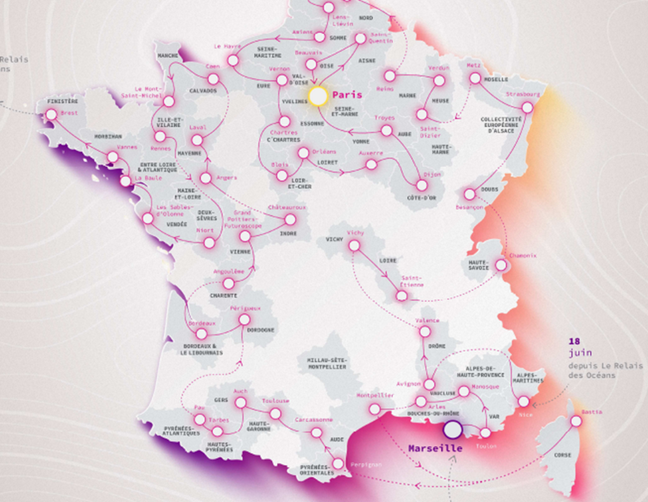
PROGRAMMATION :
Une période d’événements de développement :
du 1er mai au 30 septembre–vivons les JOP et débutons l’héritage 2024.
Favorisons les territoires du passage de la flamme.
La ligue peut s’associer à vos événements lors du
passage de la flamme olympique.
Dans ce cas, Merci de nous communiquer :
Date, lieu exact, vos besoins (matériel, RH…)
Des offres de pratique :
- Proposer toutes les offres de pratique de la FFHB : Hand à 4, babyhand, beach handball, handfit, hand ensemble, para hand, hand sourd…
Au minimum 2 activités à proposer pendant l’événement.
- Proposer ces événements en priorité auprès des villes labellisées « Terre des jeux ».
- Proposer l’entière gratuité des animations pour tous les publics

Slide 18
Le Trophée des Clubs

Slide 19
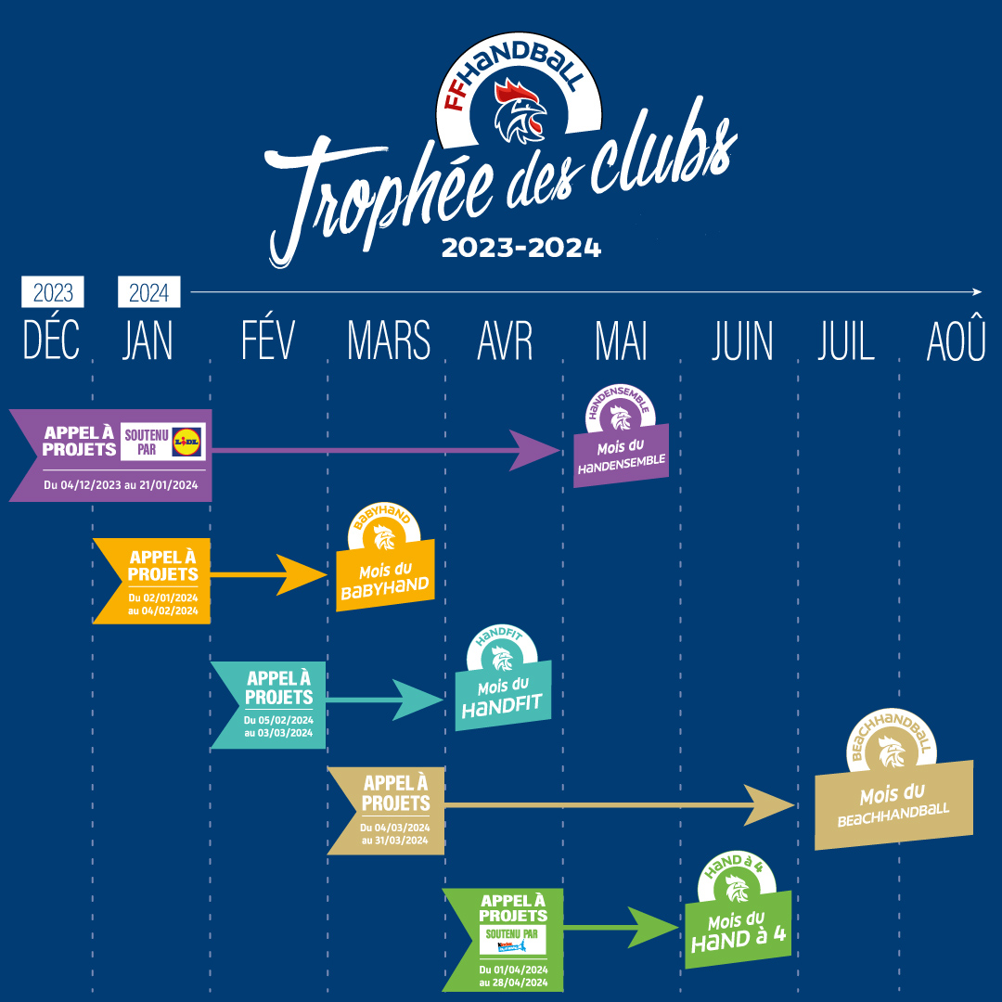
TROPHEE DES CLUBS
Notes:
Faire bilan 2023 avec stat + après bilan 2024

Slide 20
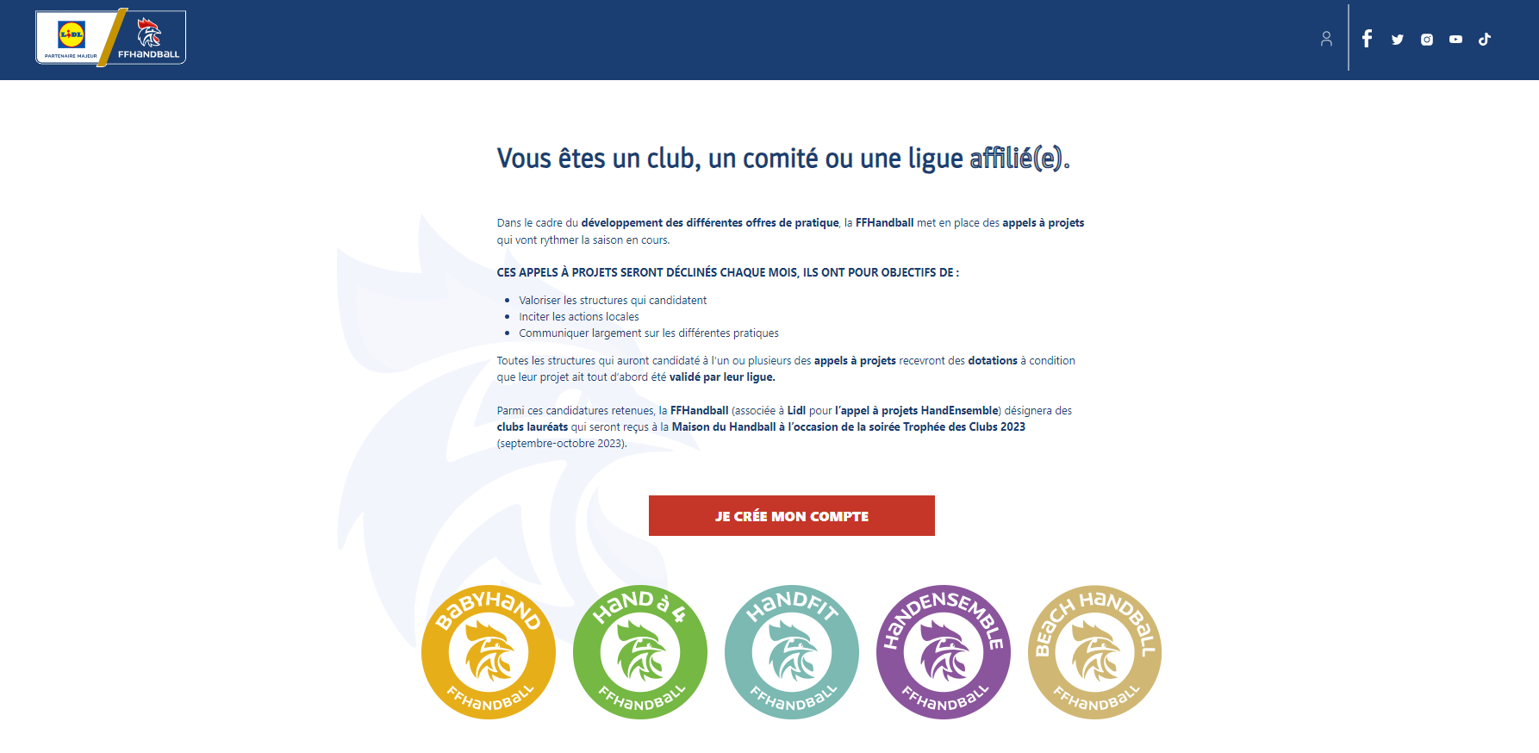
APPEL A PROJETS FFHB
https://appelaprojets.ffhandball.fr/login

Slide 21
Merci de votre attention

